Slide 1
實用性情景分析
分析員劉凱閎

Slide 2
研究背景
• 健身 App 越來越普及
• 但多數使用者容易中途放棄
• 問題不在於下載，而在於持續使用
• 因此本組想結合遊戲化與獎勵機制，提升運動動機

Slide 3
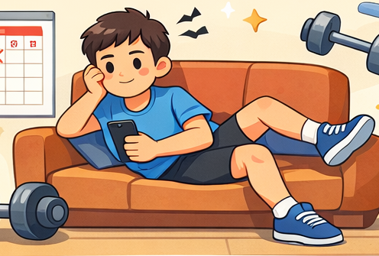
研究動機
• 傳統健身 App 偏重紀錄與課表
• 缺乏互動感與持續誘因
• 使用者容易覺得無聊、失去動力
• 希望透過遊戲化設計，增加參與. 感與黏著度

Slide 4

APP核心概念
遊戲化設計：
• 每日任務
• 闖關升級
• 成就徽章
• 排行榜
獎勵機制：
• 點數累積
• 獎勵兌換
• 連續打卡獎勵
• 特殊挑戰解鎖

Slide 5
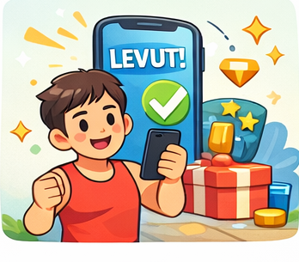
情境一： 健身新手
使用者特徵：
• 沒有運動習慣
• 容易三分鐘熱度
需求：
• 降低開始門檻
• 增加成就感
App 幫助：
• 用每日任務引導開始
• 用徽章、升級增加動力
• 完成任務可獲得獎勵
分析：
• 對新手實用性高
• 可降低對運動的抗拒感

Slide 6
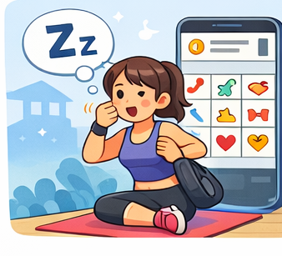
情境二： 忙碌的學生
使用者特徵：
• 時間零碎
• 常因忙碌中斷運動
需求：
• 短時間完成任務
• 需要提醒與推動
App 幫助：
• 提供短時挑戰任務
• 完成可獲得點數或獎勵
• 透過打卡培養習慣
分析：
• 比單純紀錄型 App 更能提高參與度

Slide 7

情境三： 已有運動習慣者
使用者特徵：
已有固定訓練習慣
更重視效果與進步
需求：
更高挑戰性
更個人化設計
App 幫助：
提供進階任務
結合等級與成就系統
增加訓練持續性
分析：
有幫助，但需搭配個人化課表
否則容易流於表面化

Slide 8

情境四： 好友互動環節
使用者特徵：
喜歡和朋友一起挑戰
容易受到同儕影響
需求：
增加互動感與樂趣
提升持續參與意願
App 幫助：
好友挑戰
排行榜競賽
組隊任務
分享成果
分析：
社交互動可放大遊戲化效果
對年輕族群特別有吸引力

Slide 9

結論
遊戲化與獎勵機制可提升運動動機
對新手與忙碌族群特別有效
社交挑戰能增加參與感與黏著度
但若缺乏個人化設計，效果仍有限
核心價值在於：讓使用者願意持續運動

